Slide 1
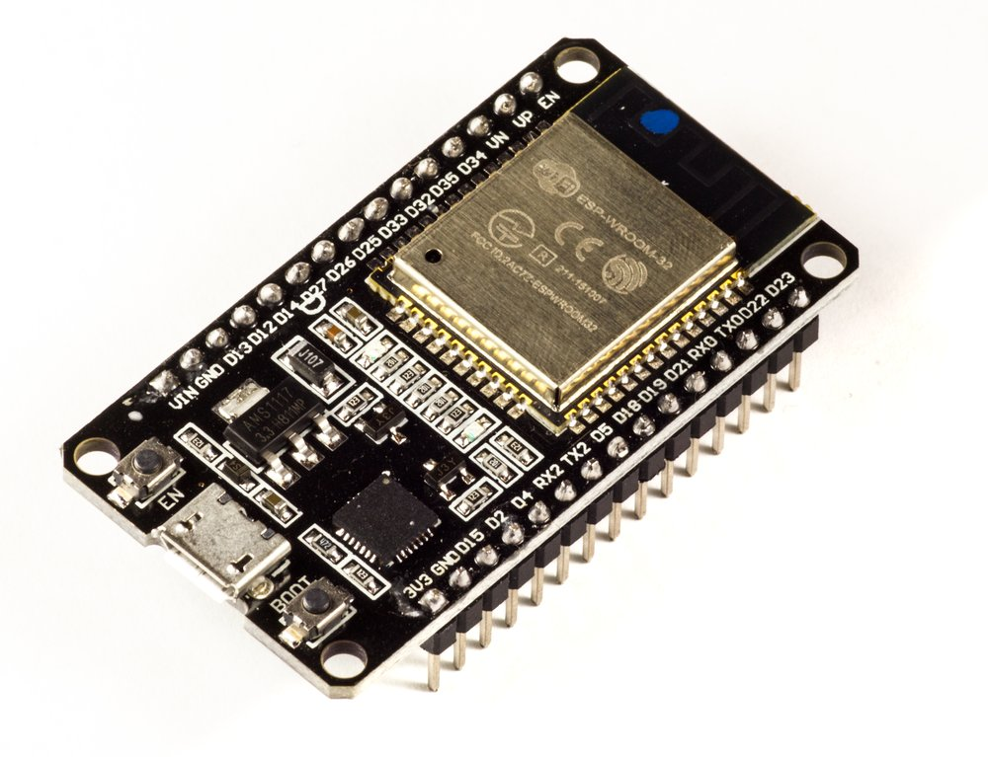
IoT
ĐẠI HỌC THỦ DẦU MỘT
IOT TRONG KỸ THUẬT MÔI TRƯỜNG
BUỔI 4/6
B4: Cảnh báo Khí độc (MQ-2 + Còi + Quạt qua Relay)
MQ-2
Đo nồng độ khí gas/khói bằng MQ-2, tự động phát còi cảnh báo và bật quạt thông gió khi vượt ngưỡng nguy hiểm
Giảng viên hướng dẫn: Nguyễn Lê Tấn Đạt
Board sử dụng: ESP32-S3-DevKitC-1
datnlt@tdmu.edu.vn
Ảnh minh hoạ thiết bị thực tế sử dụng trong bài học

Slide 2
IoT
B4 · MỞ ĐẦU
Mục tiêu bài học
1
Hiểu nguyên lý cảm biến khí gas bán dẫn MQ-2 (oxit kim loại SnO2).
2
Điều khiển đồng thời 2 thiết bị đầu ra khác loại: Buzzer (cảnh báo âm thanh) và Relay (điều khiển quạt công suất).
3
Lập trình xử lý đa hành động trong cùng 1 điều kiện (bật/tắt nhiều thiết bị cùng lúc).
4
Nhận thức tầm quan trọng của an toàn khí thải trong kỹ thuật môi trường & công nghiệp.
Board sử dụng: ESP32-S3-DevKitC-1
IOT TRONG KỸ THUẬT MÔI TRƯỜNG · B4
1

Slide 3
IoT
B4 · LÝ THUYẾT NỀN
Nguyên lý cảm biến khí gas bán dẫn MQ-2
● MQ-2 dùng lớp cảm biến SnO2 (thiếc oxit) — khi tiếp xúc khí dễ cháy (LPG, propane, methane, khói), điện trở bề mặt SnO2 thay đổi theo nồng độ khí.
● Cảm biến cần thời gian "làm nóng sơ bộ" (preheat) bằng sợi đốt tích hợp bên trong — lần đầu sử dụng cần 24-48 giờ để ổn định, các lần bật sau cần vài phút để đọc chính xác.
● Giá trị analog đọc được cần hiệu chuẩn qua đường cong Rs/Ro trong datasheet để quy đổi chính xác ra đơn vị PPM (parts per million) cho từng loại khí cụ thể.
● MQ-2 nhạy với nhiều loại khí cùng lúc (LPG, khói, CO, H2, hơi cồn) nên chỉ phù hợp để CẢNH BÁO tổng quát, không dùng để định danh chính xác loại khí trong ứng dụng đòi hỏi độ chính xác cao.
● Bài học dùng ngưỡng minh hoạ 300 PPM — con số mang tính sư phạm; khi triển khai thật cần tra cứu ngưỡng an toàn theo tiêu chuẩn (ví dụ giới hạn LEL của từng loại khí) và hiệu chuẩn cảm biến thực nghiệm.
IOT TRONG KỸ THUẬT MÔI TRƯỜNG · B4
2

Slide 4
IoT
B4 · PHẦN CỨNG
Danh sách linh kiện sử dụng
Linh kiện | Chức năng | Chân kết nối
ESP32-S3-DevKitC-1 | Vi điều khiển trung tâm | —
MQ-2 | Cảm biến khí gas/khói bán dẫn | GPIO11
Buzzer (Còi) | Cảnh báo âm thanh khi nguy hiểm | GPIO12
Module Relay 5V | Đóng/ngắt quạt thông gió | IN: GPIO14
Quạt DC (DC Motor) | Thông gió, pha loãng khí độc | Cấp nguồn qua Relay · OUT
LCD1602 (I2C) | Hiển thị nồng độ khí & trạng thái | SCL: GPIO9 · SDA: GPIO8
IOT TRONG KỸ THUẬT MÔI TRƯỜNG · B4
3

Slide 5
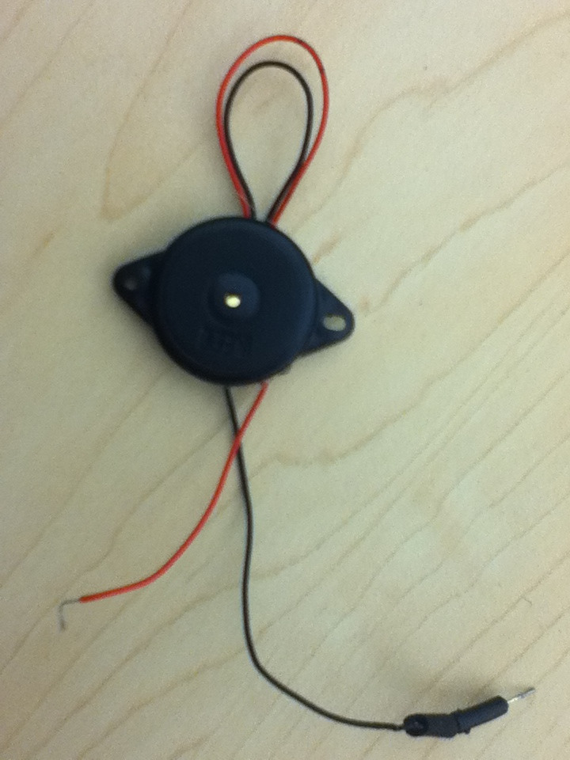
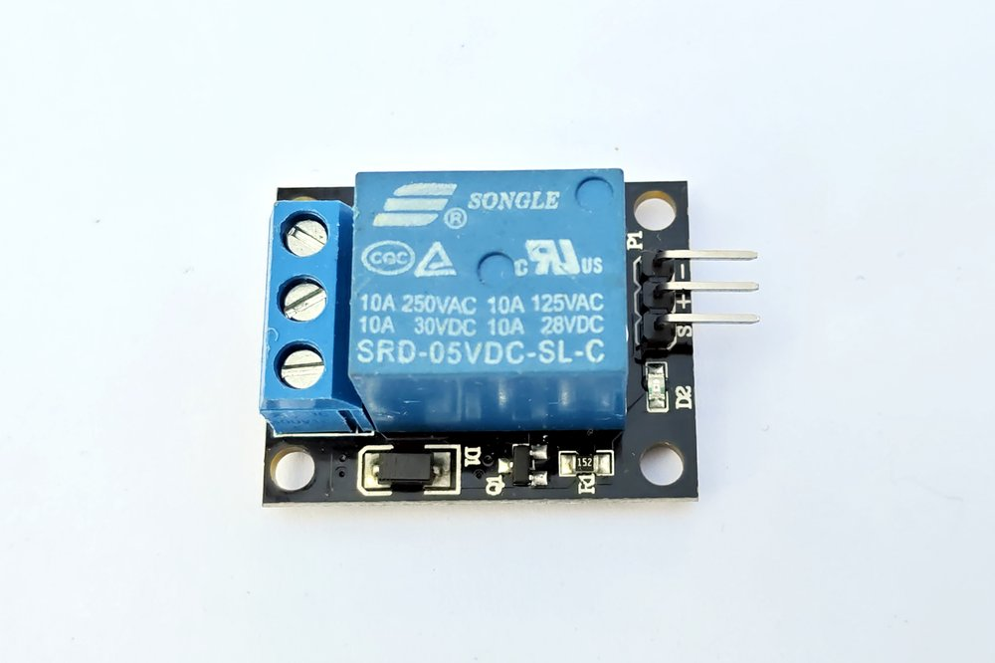
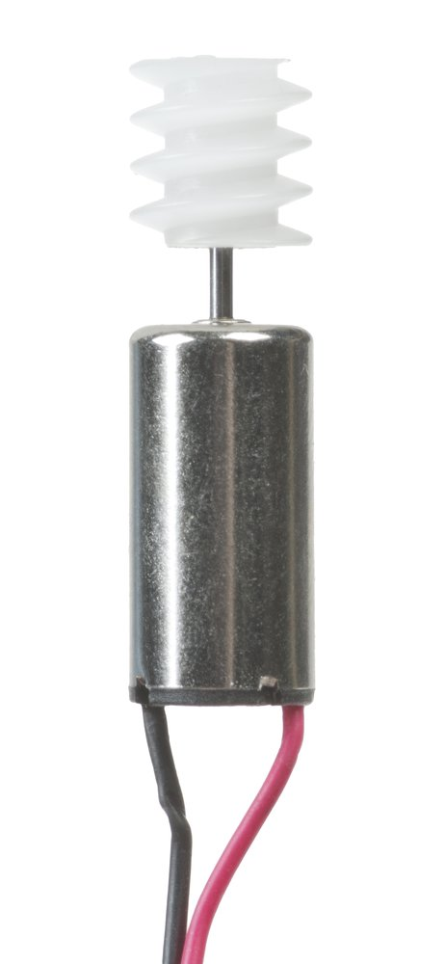
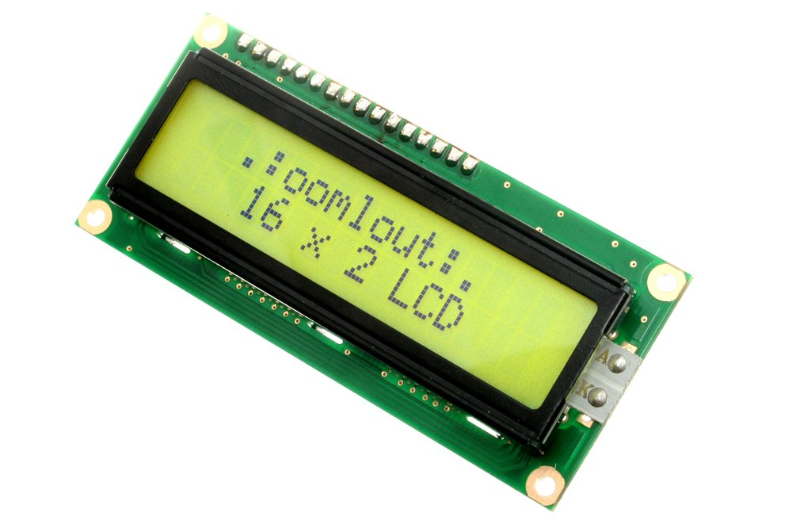
IoT
B4 · HÌNH ẢNH THIẾT BỊ THỰC TẾ
Nhận diện linh kiện phần cứng
MQ-2
ESP32-S3-DevKitC-1
MQ-2
Buzzer (Còi báo)
Module Relay 5V
Vi điều khiển trung tâm (ảnh minh hoạ dòng ESP32 DevKit — board dùng trong bài là bản S3, 44 chân)
Cảm biến khí gas / khói bán dẫn — lớp cảm biến SnO2
Cảnh báo bằng âm thanh
Công tắc điện tử đóng/ngắt tải công suất lớn
Động cơ / Bơm DC
LCD1602 (I2C)
Thiết bị chấp hành (ảnh minh hoạ động cơ DC nhỏ cùng nguyên lý với bơm mini)
Màn hình hiển thị 16×2 ký tự
Nguồn ảnh: xem slide Nguồn tham khảo cuối bài B0
IOT TRONG KỸ THUẬT MÔI TRƯỜNG · B4
4

Slide 6
IoT
B4 · KIẾN TRÚC HỆ THỐNG
Sơ đồ khối tín hiệu
MQ-2 (Cảm biến khí gas)
ESP32-S3 (So sánh ngưỡng PPM)
Buzzer + Relay (Cảnh báo kép)
Quạt thông gió (Xử lý sự cố)
Dữ liệu chảy theo một chiều: cảm biến sinh tín hiệu → vi điều khiển đọc & xử lý → kết quả đưa ra thiết bị đầu ra.
Khác với B3 (chỉ 1 hành động), B4 giới thiệu mô hình 1 điều kiện → NHIỀU hành động song song: khi phát hiện nguy hiểm, hệ thống vừa phát âm thanh cảnh báo tức thời (Buzzer) vừa chủ động xử lý sự cố (bật quạt thông gió qua Relay) — mô phỏng đúng nguyên tắc "cảnh báo + ứng phó" của hệ thống an toàn công nghiệp thật.
IOT TRONG KỸ THUẬT MÔI TRƯỜNG · B4
5

Slide 7
IoT
B4 · ĐẤU NỐI PHẦN CỨNG
Sơ đồ đấu dây chi tiết
MQ-2
ESP32-S3 DevKitC-1
Buzzer
Relay
Quạt
LCD1602
Bảng tín hiệu:
ESP32-S3 · 5V → MQ-2 · VCC (Nguồn 5V)
ESP32-S3 · GND1 → MQ-2 · GND (Nối đất)
ESP32-S3 · GPIO11 → MQ-2 · AO (Tín hiệu Analog)
ESP32-S3 · GPIO12 → Buzzer · POS (Tín hiệu còi)
ESP32-S3 · GND2 → Buzzer · NEG (Nối đất)
ESP32-S3 · 5V → Relay · VCC (Nguồn 5V cấp Relay)
ESP32-S3 · GND1 → Relay · GND (Nối đất)
ESP32-S3 · GPIO14 → Relay · IN (Tín hiệu điều khiển quạt)
Relay · OUT → Quạt · POS (Nguồn cấp quạt (qua Relay))
ESP32-S3 · GND1 → Quạt · NEG (Nối đất quạt)
ESP32-S3 · GPIO9 → LCD1602 · SCL (I2C Clock)
ESP32-S3 · GPIO8 → LCD1602 · SDA (I2C Data)
IOT TRONG KỸ THUẬT MÔI TRƯỜNG · B4
6

Slide 8
IoT
B4 · THUẬT TOÁN
Lưu đồ xử lý trong loop()
Điểm khác biệt với B2/B3: mỗi nhánh (Đúng/Sai) thực hiện 2 lệnh digitalWrite() liên tiếp thay vì 1 — sinh viên cần hiểu rằng 1 khối {} trong if/else có thể chứa nhiều hành động, tất cả xảy ra "gần như đồng thời" trong cùng 1 vòng lặp. Lệnh noTone(BUZZER_PIN) được gọi thêm ở nhánh an toàn để đảm bảo còi tắt HẲN (không chỉ digitalWrite LOW) — phòng trường hợp còi được điều khiển bằng tone() ở phiên bản mở rộng khác.
setup(): Khởi tạo Serial/LCD/chân I-O
Đọc nồng độ khí gas từ MQ-2 (analogRead)
Cập nhật giá trị PPM lên LCD dòng 1
Nồng độ Gas > 300 PPM ?
ĐÚNG
SAI
Bật Buzzer (còi hú) VÀ bật Relay → Quạt thông gió chạy
Tắt Buzzer (noTone) VÀ tắt Relay → Quạt dừng
delay(600ms) → quay lại loop()
IOT TRONG KỸ THUẬT MÔI TRƯỜNG · B4
7

Slide 9
IoT
B4 · MÃ NGUỒN ARDUINO/C++
Giải thích mã nguồn — hàm setup()
void setup() {
Serial.begin(115200);
pinMode(BUZZER_PIN, OUTPUT);
pinMode(FAN_RELAY_PIN, OUTPUT);
lcd.begin(16, 2);
lcd.setCursor(0, 0);
lcd.print("GIAM SAT KHI DOC");
lcd.setCursor(0, 1);
lcd.print("KHONG KHI KMT");
delay(1500);
}
IOT TRONG KỸ THUẬT MÔI TRƯỜNG · B4
8

Slide 10
IoT
B4 · MÃ NGUỒN ARDUINO/C++
Giải thích mã nguồn — hàm loop()
void loop() {
int gasPpm = analogRead(GAS_PIN); // Doc nong do Gas LIVE tu slider
Serial.print("[KHI THAI] Nong do Gas MQ-2: ");
Serial.print(gasPpm);
Serial.println(" PPM");
lcd.setCursor(0, 0);
lcd.print("Gas PPM: ");
lcd.print(gasPpm);
lcd.print(" ");
if (gasPpm > 300) {
digitalWrite(BUZZER_PIN, HIGH); // Bat coi hu
digitalWrite(FAN_RELAY_PIN, HIGH); // Bat quat hut thong gio
Serial.println("CANH BAO O NHIEM KHI THAI! BAT QUAT THONG GIO!");
lcd.setCursor(0, 1);
lcd.print("DANGER! FAN: ON ");
} else {
digitalWrite(BUZZER_PIN, LOW); // Tat hoan toan coi hu khi an toan
noTone(BUZZER_PIN);
digitalWrite(FAN_RELAY_PIN, LOW); // Tat quat hut
lcd.setCursor(0, 1);
lcd.print("Status: AN TOAN ");
}
delay(600);
}
IOT TRONG KỸ THUẬT MÔI TRƯỜNG · B4
9

Slide 11
IoT
B4 · LOGIC RA QUYẾT ĐỊNH
Bảng ngưỡng & hành động điều khiển
Điều kiện cảm biến | Ngưỡng | Hành động của hệ thống
Nồng độ khí Gas/Khói (MQ-2) | > 300 PPM | Bật còi hú + bật quạt thông gió qua Relay, LCD "DANGER! FAN: ON"
Nồng độ khí Gas/Khói (MQ-2) | ≤ 300 PPM | Tắt còi (noTone) + tắt quạt, LCD "Status: AN TOAN"
Ngưỡng 300 PPM chỉ mang tính minh hoạ cho bài giảng — thực tế cần tra theo datasheet MQ-2 và hiệu chuẩn cảm biến theo từng loại khí mục tiêu trước khi đưa vào vận hành thật.
IOT TRONG KỸ THUẬT MÔI TRƯỜNG · B4
10

Slide 12
IoT
B4 · DỮ LIỆU MINH HOẠ
Xu hướng dữ liệu cảm biến theo thời gian
Nhận xét
● Nồng độ khí tăng dần mô phỏng một sự cố rò rỉ đang diễn tiến theo thời gian.
● Khi vượt ngưỡng 300 PPM (khoảng giây 15-18), còi và quạt kích hoạt gần như tức thời trong cùng 1 chu kỳ loop().
● Sau khi quạt thông gió hoạt động, nồng độ khí bắt đầu giảm trở lại (giây 21) — minh hoạ hiệu quả của hành động ứng phó tự động.
IOT TRONG KỸ THUẬT MÔI TRƯỜNG · B4
11

Slide 13
IoT
B4 · ỨNG DỤNG THỰC TIỄN
Ứng dụng trong Kỹ thuật Môi trường
An toàn phòng thí nghiệm hoá chất
Cảnh báo rò rỉ gas dân dụng
Phát hiện sớm rò rỉ dung môi/khí dễ cháy, tự động bật hệ thống thông gió khẩn cấp.
Lắp trong bếp gas gia đình, cảnh báo sớm kèm khả năng mở rộng tự động ngắt van gas.
Giám sát khí thải khu công nghiệp
Hầm/bãi đỗ xe kín
Theo dõi liên tục chất lượng không khí quanh nhà máy, cảnh báo vượt ngưỡng phát thải.
Giám sát khí CO tích tụ, tự động bật quạt hút đảm bảo an toàn cho người và thiết bị.
IOT TRONG KỸ THUẬT MÔI TRƯỜNG · B4
12

Slide 14
IoT
B4 · LƯU Ý TRIỂN KHAI THỰC TẾ
Sai sót thường gặp & lưu ý khi lắp đặt
!
MQ-2 cần thời gian làm nóng (preheat) trước khi cho kết quả ổn định — không nên vội kết luận ngay sau khi cấp nguồn.
!
Cần hiệu chuẩn (calibration) giá trị Rs/Ro theo datasheet để quy đổi chính xác ra PPM cho từng loại khí cụ thể.
!
Không đặt cảm biến ở nơi có luồng gió mạnh trực tiếp — có thể làm sai lệch nồng độ đo được.
!
Buzzer + Relay + Quạt tiêu thụ dòng lớn hơn LED — cần nguồn cấp đủ công suất, tránh sụt áp ảnh hưởng vi điều khiển.
IOT TRONG KỸ THUẬT MÔI TRƯỜNG · B4
13

Slide 15
IoT
B4 · ÔN TẬP
Câu hỏi thảo luận cuối buổi
Q1
Vì sao trong nhánh an toàn, code vừa gọi digitalWrite(BUZZER_PIN, LOW) vừa gọi noTone(BUZZER_PIN)?
Q2
Nếu muốn thêm 1 mức cảnh báo trung gian (ví dụ 150-300 PPM chỉ bật đèn vàng, không bật còi) thì cần sửa cấu trúc if/else như thế nào?
Q3
Tại sao hệ thống này cần PHẢN ỨNG (bật quạt) chứ không chỉ CẢNH BÁO (bật còi) như bài B2?
Q4
MQ-2 cần thời gian "làm nóng" — điều này ảnh hưởng thế nào đến việc thiết kế hệ thống cảnh báo khẩn cấp trong thực tế?
IOT TRONG KỸ THUẬT MÔI TRƯỜNG · B4
14

Slide 16
IoT
B4 · TỔNG KẾT
Tổng kết buổi học
Những điều đã đạt được:
● Đã mở rộng mô hình điều khiển sang nhiều thiết bị đầu ra cùng lúc trong 1 điều kiện duy nhất.
● Phân biệt được vai trò "cảnh báo" (Buzzer — thông tin) và "ứng phó" (Relay+Quạt — hành động khắc phục).
● Hiểu được giới hạn và yêu cầu hiệu chuẩn của cảm biến khí gas bán dẫn trong ứng dụng thực tế.
CHUẨN BỊ CHO BUỔI TIẾP THEO
Buổi 5: Xây dựng giao diện HMI tại chỗ — tổng hợp nhiều cảm biến hiển thị trên cùng 1 màn hình LCD kèm đèn LED cảnh báo trực quan.
IOT TRONG KỸ THUẬT MÔI TRƯỜNG · B4
15

Slide 17
IoT
CẢM ƠN CÁC BẠN ĐÃ THEO DÕI
Hỏi đáp & Thực hành trực tiếp trên trình mô phỏng — B4
MQ-2
Giảng viên hướng dẫn: Nguyễn Lê Tấn Đạt · datnlt@tdmu.edu.vn

